Slide 1
ГКОУ «Максатихинская школа – интернат»
МОЕ СЕМЕЙНОЕ ДРЕВО
5 класс
Воспитатель: Гойденко Т.А.

Slide 2
Цели: Воспитывать у обучающихся заботливое отношение к братьям, сёстрам, старшему поколению в своей семье.
Развивать речь, мышление, зрительное восприятие.
Формировать понятие о родословной, о поколениях.

Slide 3
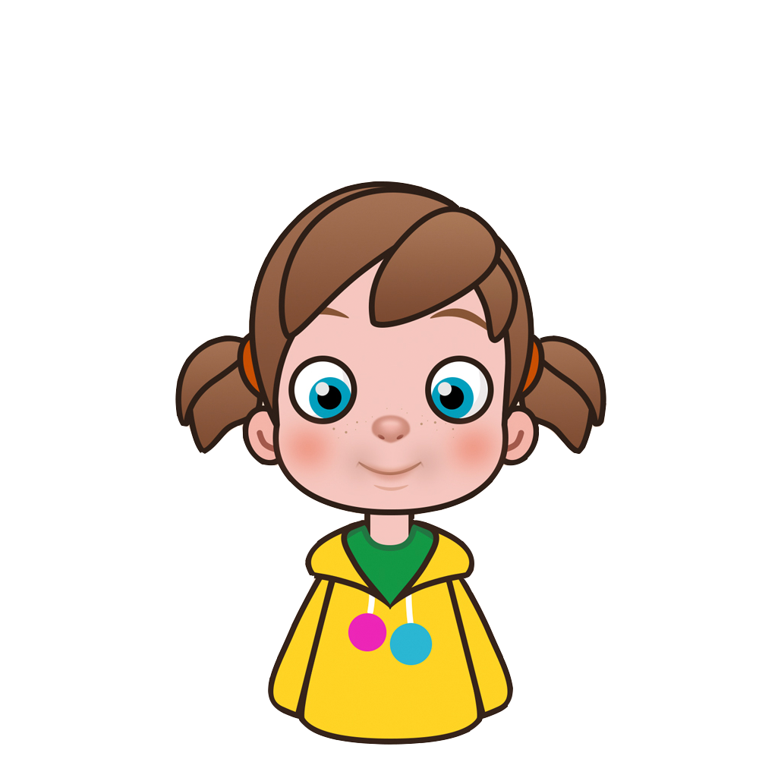
- Маленькая девочка, скажи, где ты была?
- Была у старой бабушки на том конце села.
- Что ты пила у бабушки?
- Пила с вареньем чай.
- Что ты сказала бабушке?
- «Спасибо» и «прощай»!

Slide 4
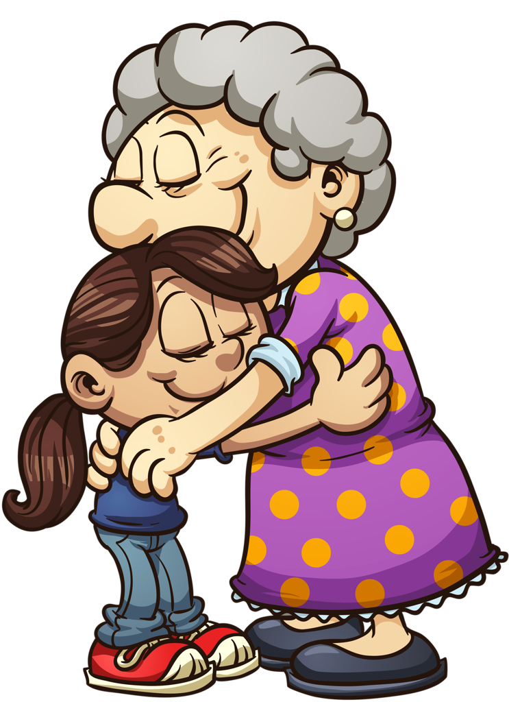
У бабки была внучка; прежде внучка была мала и всё спала, а бабка сама пекла хлебы, мела избу, мыла, шила, пряла и ткала на внучку; а после бабка стала стара и легла на печку и всё спала.
И внучка пекла, мыла, шила, ткала и пряла на бабку

Slide 5
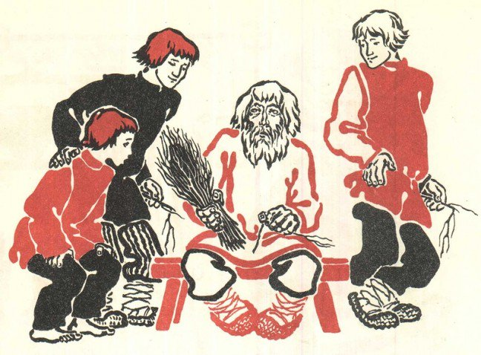
Отец приказал сыновьям, чтобы жили в согласии; они не слушались. Вот он велел принесть веник и говорит:
— Сломайте!
Сколько они ни бились, не могли сломать. Тогда отец развязал веник и велел ломать по одному пруту.
Они легко переломали прутья поодиночке.
Отец и говорит:
— Так-то и вы: если в согласии жить будете, никто вас не одолеет; а если будете ссориться да все врозь — вас всякий легко погубит.

Slide 6
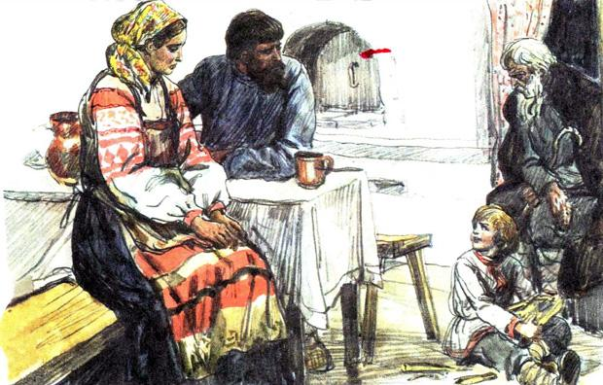
Стал дед очень стар. Ноги у него не ходили, глаза не видели, уши не слышали, зубов не было. И когда он ел, у него текло назад изо рта. Сын и невестка перестали его за стол сажать, а давали ему обедать за печкой. Снесли ему раз обедать в чашке. Он хотел ее подвинуть, да уронил и разбил. Невестка стала бранить старика за то, что он им все в доме портит и чашки бьет, и сказала, что теперь она ему будет давать обедать в лоханке. Старик только вздохнул и ничего не сказал. Сидят раз муж с женой дома и смотрят — сынишка их на полу дощечками играет — что-то слаживает. Отец и спросил: «Что ты это делаешь, Миша?» А Миша и говорив: «Это я, батюшка, лоханку делаю. Когда вы с матушкой стары будете, чтобы вас из этой лоханки кормить».

Slide 7
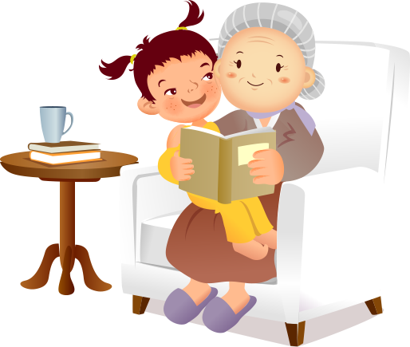
Мама принесла Тане новую книгу.
Мама сказала:
— Когда Таня была маленькой, ей читала бабушка;
теперь Таня уже большая, она сама будет читать бабушке эту книгу.
— Садись, бабушка! — сказала Таня.
— Я прочитаю тебе один рассказик.
Таня читала, бабушка слушала, а мама хвалила обеих:
— Вот какие умницы вы у меня!

Slide 8
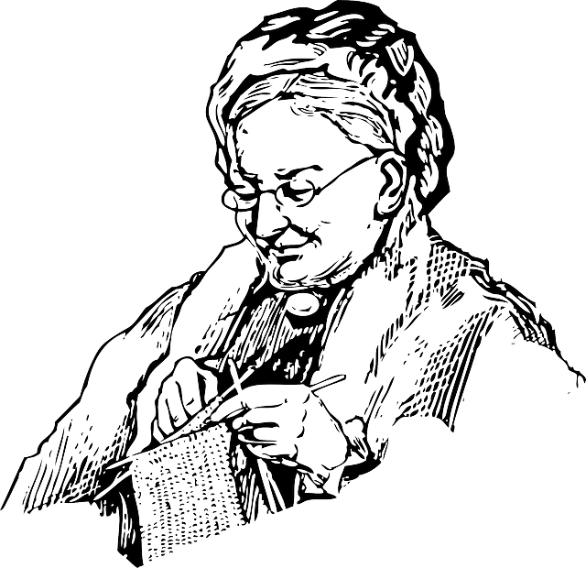
Я с бабушкой своею
Дружу давным-давно.
Она во всех затеях
Со мною заодно.
Я с ней не знаю скуки,
И все мне любо в ней.
Но бабушкины руки
Люблю всего сильней.
Ах, сколько руки эти
Чудесного творят!
Латают, вяжут, метят,
Все что-то мастерят.
Так толсто мажут пенки,
Так густо сыплют мак,
Так грубо трут ступеньки,
Ласкают нежно так.
Проворные — смотрите,
Готовы день-деньской
Они плясать в корыте,
Шнырять по кладовой.
Настанет вечер — тени
Сплетают на стене
И сказки-сновиденья
Рассказывают мне.
Ко сну ночник засветят —
И тут замолкнут вдруг.
Умней их нет на свете
И нет добрее рук.

Slide 9
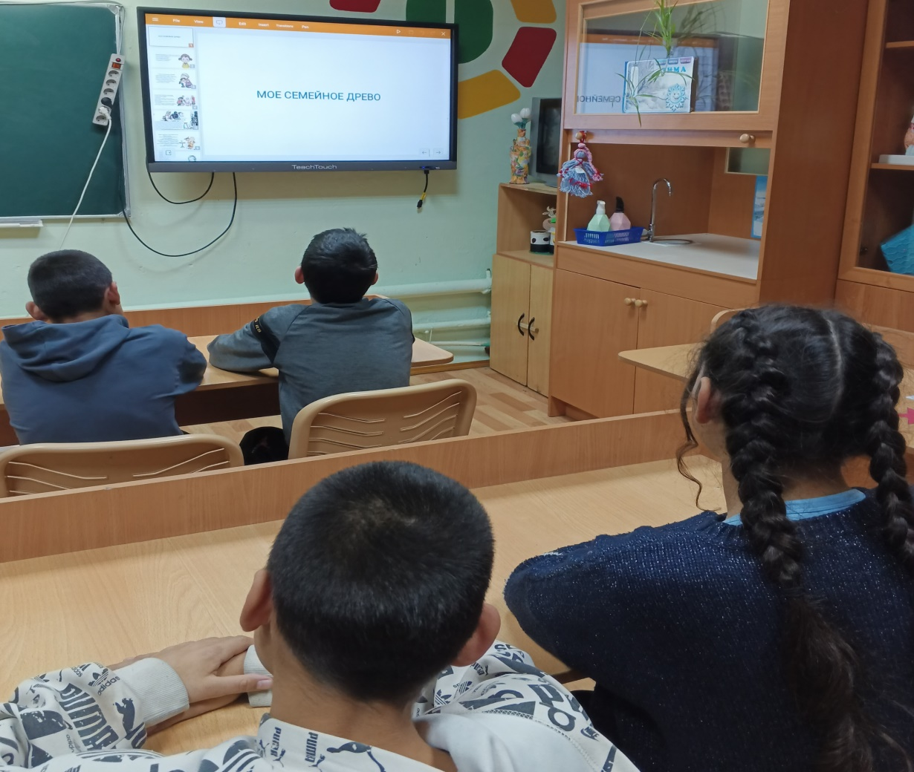

Slide 10
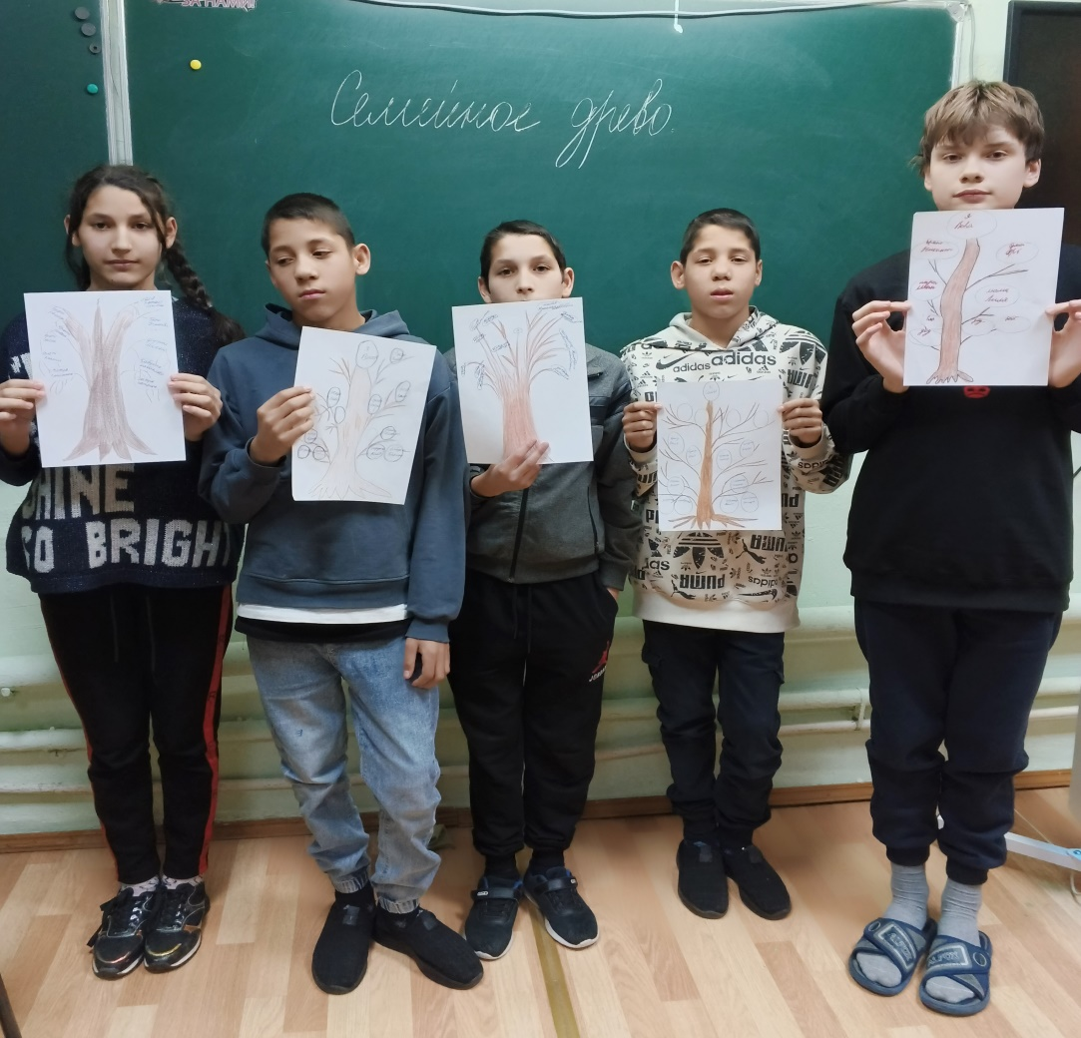

Slide 11
